Slide 1
Netz und Nationalstaat
Jan Mönikes

Slide 2
Demokratie und Staat
Demokratie und Nationalstaat bedingen nach allen historischen Erfahrungen einander (Ahrend 1963). Der Nationalstaat europäischer Prägung beruht dabei auf der „Dreieinigkeit von Volk – Territorium – und Staat“.
Das Internet jedoch ist seiner technischen Struktur nach schnell, digital und flüchtig und damit nicht nur technisch und territorial grenzüberschreitend.
Der Fluss der Daten im Internet orientiert sich dabei nicht an überkommenden nationalstaatlichen Grenzen. Zugleich verliert im Digitalen alles, was auf Körperlichkeit und Ortsbezogenheit beruht, seinen zwangsläufigen Anknüpfungspunkt. Beim „Cloud Computing“ ist selbst der Ort der Datenverarbeitung nicht mehr dediziert.
Der Prozess der „Globalisierung“ erfährt daher durch seine „jüngere Schwester“ Internet weitere Dynamik und führt zu einer weiteren „Entmächtigung des Nationalstaates“. Habermas (1999: 428) unterscheidet dabei drei Aspekte:
der Verlust staatlicher Kontrollfähigkeiten,
wachsende Legitimationsdefizite im Entscheidungsgang und
die zunehmende Unfähigkeit, legitimationswirksame Steuerungs- und Organisationsleistungen zu erbringen.

Slide 3
Soft- und Hardlaw
Im Recht kommen normative Wert- und Unwertentscheidungen einer Gesellschaft zum Ausdruck. Geschriebene Normen ("Hartrechtsnormen") werden dabei durch Programmsätze und Richtlinien („Soft Law“) überlagert, die als leitende Prinzipien in den Prozess der Auslegung einfachen Rechts eingehen.
Fundamentale Institutionen des Rechts sind auch in Deutschland nicht in geschriebenen Gesetzen enthalten, sondern wurden etwa durch richterliche Rechtsfortbildung entwickelt. Prominentes Beispiel ist das aus den Grundrechten „herausgelesene“ Persönlichkeits- und Unternehmensrecht, aus dem sich aus Rechte wie der Schutz von Ehre, Privatsphäre und Datenschutz herleiten lassen.
Auch andere „Normgeber“ können auf diesem Wege „Recht“ setzen. Im Internet geschieht dieses heute in vielfältiger Weise, beispielsweise durch private Normierungs- oder Regulierungsinstitutionen wie die IETF oder die ICANN. Sie füllen mit dem von ihnen geschaffenen „Soft Law“ die Lücke, in denen es Bedarf nach (weltweiter) Regelung gibt, aber (noch) keinen verbindlichen global anerkannten (hoheitlichen) Regulierer.

Slide 4
Internet Ecosystem

Slide 5
Multi-Stakeholder-Systeme als Ersatz für staatliche Regulierung?
Das Multi-Stakeholder-System der IETF oder gar Ideen von „Liquid Democracy“, erscheinen manchen als Ergänzung oder gar Alternative zum überkommenen System von Wahlen, Parlament und Regierung im Nationalstaat.
In einem demokratischen Rechtsstaat kann jedoch nicht jede zu einer bestimmten, noch nicht entschiedenen Frage gebildete, methodengerecht begründete und mit dem Anspruch auf Richtigkeit vorgetragene Rechtsansicht „Recht“ bilden, sondern nur der Ausspruch einer demokratisch legitimierten, dazu kompetenten Instanz (Gesetzgeber oder Richter). Denn es fehlt den frei gebildeten Institutionen die Anbindung an einen legitimierenden Gesellschaftsvertrag, der universelle Geltung beansprucht.
Regeln wie eine „Netiquette“ oder auch technische Standards wie die RFCs wären somit allein im bestehenden System hoheitlicher Staaten nicht hinreichend. Sie können deren „Hard Law“ ergänzen, aber nicht ersetzen, Herausforderungen des nationalen Staates also „nur“ abmildern, aber nicht lösen können.

Slide 6
Parlamente, Regierungen, Gerichte
Während die Sicherheit der Rechtsetzung durch Parlament, Regierung und Gerichte auch in der globalen „Informationsgesellschaft“ weiterhin (auch allein im innerstaatlichen Raum) gewährleistet werden kann, schwindet im Internet jedoch die Sicherheit der Rechtserkenntnis und der Rechtsdurchsetzung selbst bei eigentlich rein innerstaatlichen Tatbeständen.
Beispiele:
Zustellungsprobleme bei „anonymen“ Webseiten
„Wiki-Immunity“
Fernmeldegeheimnis bei grenzüberschreitendem Datenschutz
Dieses hat seine Ursache einerseits in „hausgemachten“ Problemen, bei denen bereits durch Anpassungen des nationalen Rechts Verbesserungen erreicht werden könnten, aber auch in nationalrechtlich nicht befriedigend lösbaren Kollisionen gegensätzlicher Rechtsnormen, die zum Teil, aber nicht zwangsläufig, auf unterschiedlichen normativen Wertungen beruhen, sowie dem „Code“ als neue Dimension der Regulierung, die von Politik und Staat verlangt, sich zusätzlich zum Recht, auf „Technikgestaltung“ als zusätzliches Regelungsinstrument einzulassen.

Slide 7
Herausforderung: Rechtsdurchsetzung
Rechtsstaatliches Recht fordert neben Sicherheit der Rechtserkenntnis aber eben auch Sicherheit der Rechtsdurchsetzung.
Wenn beispielsweise die SPD als ihre „große Aufgabe des 21. Jahrhunderts“ die „Globalisierung durch demokratische Politik“ gestalten will und dabei in ihrem Grundsatzprogramm auf „die Stärke des Rechts“ setzt, „um das Recht des Stärkeren zu überwinden“, erweisen sich Fragen nach effizienter Rechtsdurchsetzung im Internet (die sich natürlich auch in allen möglichen anderen Konstellationen der Globalisierung stellen) damit nicht nur für diese Partei als fundamentale Fragen der Glaubwürdigkeit und der politischen Gestaltungsfähigkeit.
Nimmt eine Partei wie die SPD den eigenen Gestaltungsanspruch durch Recht also ernst – aus dem sich letztlich auch immer der Anspruch nach Erwerb einer Regierungsmehrheit ableitet – muss sie sich der Frage der effektiven Durchsetzbarkeit rechtlicher Normen ernsthaft annehmen und dringend nach Lösungen suchen.
Empörung, aber eben auch die Hilflosigkeit, wie man z.B. der Bespitzelung deutscher Bürger im Internet durch NSA und GCHQ im Ausland begegnen soll, zeigen die Brisanz des Problems.

Slide 8
Schwäche staatlichen Rechts als Garant von Freiheit?
Das Internet unterliegt trotz seiner Größe weder einer zentralen technischen, noch einer einheitlichen staatlichen Kontrolle. Dieses hat in den vergangenen Jahren den Eindruck grenzenloser Freiheit erzeugt.
Aber: „Es liegt nicht in der Natur des Cyberspace, unregulierbar zu sein, weil der Cyberspace keine Natur hat. Er besteht nur aus Code – die Software und Hardware macht den Cyberspace zu dem, was er ist. Und die kann man natürlich verändern.“
Und: "Der Cyberspace besitzt die Möglichkeiten, der am umfassendsten regulierte Raum zu sein, den wir jemals gekannt haben. Er hat das Potential, die Antithese eines Freiheitsraums zu sein, und wir sind dabei diese Transformation der Freiheit in Kontrolle zu verschlafen" (Lessig 1998: 3).
Die Schwäche eines Rechtstaates gegenüber dem Internet ist kein Garant von Freiheit: Das bestehende Vakuum wird von anderen privaten oder autoritären (staatlichen) Mächten ausgefüllt, die die Möglichkeiten der Gestaltung des „Cyberspace“ in ihrem Interesse und eben auch gegen die Freiheit seiner Nutzer ausgestalten können.

Slide 9
Alternative: Re-Territorialisieren?
Gestaltungsanspruch nationalstaatlicher Politik und das Bedürfnis ihrer Bürger, dass (demokratische) Grundentscheidungen wenigstens in ihrem Lebensbereich auch tatsächlich und unbedingt Wirkung entfalten sollen, befördern aktuell Vorschläge, die im Ergebnis das globale Internet rechtlich oder tatsächlich „re-territorialisieren“ wollen.
So nachvollziehbar dieses gerade bei Themen wie Jugend-, Daten- oder Verbraucherschutz sein mag, befördern Forderungen nach „Websperren“, „deutsche/ europäische Infrastrukturen“, „Marktortprinzip“ jedoch oftmals nur eine „Balkanisierung“ des Internets.
Ob solche Forderungen die Durchsetzbarkeit nationalen Rechts aber überhaupt nachhaltig werden erhöhen können oder vor allem nur das Besondere des Internets – seine Offenheit, Freiheit und Globalität – zerstört wird, ist mehr als fraglich.
In jedem Fall stützen auch wohlmeinende Forderungen nach mehr nationaler Rechtsdurchsetzung immer auch (ungewollt) politische Forderungen solcher Staaten, die keinen unkontrollierten oder unzensierten Informationsfluss wünschen und dienen ihnen als Rechtfertigung für entsprechende Eingriffe.

Slide 10
Alternative: Transnationale Zusammenarbeit?
Besonders in der Netzpolitik und gegenüber dem Internet helfen voluntaristische und normative Postulate nicht weiter, da sie vielfach innerhalb des nationalen Rahmens nicht mehr eingelöst werden können.
Bei der Suche nach einem Ausweg aus dem Dilemma zwischen der Abrüstung der (sozial-) staatlichen Demokratie und der Aufrüstung des Nationalstaates, wird der Blick auf größere politische Einheiten und transnationale Regime gelenkt, die, ohne dass die Kette der demokratischen Legitimation abreißen müsste, die Funktionsverluste des Nationalstaates kompensieren sollen.
Als erstes Beispiel einer Demokratie jenseits des Nationalstaates bietet sich uns natürlich die Europäische Union an. Allerdings ändert die Schaffung größerer politischer Einheiten noch nichts am Problem der Durchsetzbarkeit von Recht außerhalb der eigenen Grenzen.
Politik wird gegenüber globalisierten Märkten erst "aufholen" können, wenn es auf weitere Sicht gelingt, für eine Weltinnenpolitik eine tragfähige Infrastruktur hervorzubringen, die von demokratischen Legitimationsprozessen gleichwohl nicht entkoppelt ist.
Eine zukunftsoffene Politik sollte daher darauf zielen, dass lockere Netz transnationaler Regime so eng zu knüpfen und in der Weise nutzen zu wollen, dass der Kurswechsel zu einer Weltinnenpolitik ohne Weltregierung tatsächlich vollzogen werden könnte. Eine solche Politik müsste unter dem Gesichtspunkt betrieben werden, Harmonisierung statt Gleichschaltung herbeizuführen. Das Fernziel müsste sein, die (soziale) Spaltung und Trennung der Weltgesellschaft ohne Beeinträchtigung der kulturellen Eigenart schrittweise zu überwinden.

Slide 11
Eine Debatte mit offenem Ausgang
Die Diskussion über die regulatorische Zukunft des Internet ist wichtig und wir sind mitten drin. Das Ergebnis aber ist völlig offen.
Die Dimension von „Netzpolitik“ und die Zusammenhänge werden auch von vielen Protagonisten noch nicht übersehen. Vor der intellektuellen Komplexität der Zusammenhänge kapitulieren selbst technikaffine „Netzaktivisten“ und flüchten sich in symbolische Diskussionen und Forderungen.
Internationale Institutionen und Verhandlungen wie zu TRIPS, ACTA oder ITRs sind Bausteine eines „großen Ganzen“ weltweiter Regulierung des Internet, das aber heute noch keine Form erkennen lässt.
Sich darüber zu informieren und zumindest zu versuchen, sich an der Gestaltung im Interesse einer offenen, demokratischen und rechtsstaatlichen Gesellschaft kompetent und konstruktiv zu beteiligen, muss als wichtiges politisches Ziel erkannt werden.
Wichtig ist zudem, dass die Regulierung des Internets im globalen Maßstab nur unter Berücksichtigung der drei Dimensionen unter intelligenter Ausnutzung aller vier möglichen Handlungsfelder auf all diesen Ebenen gelingen kann . Nationales Recht und Gesetze dagegen allein nicht mehr hinreichen können.

Slide 12
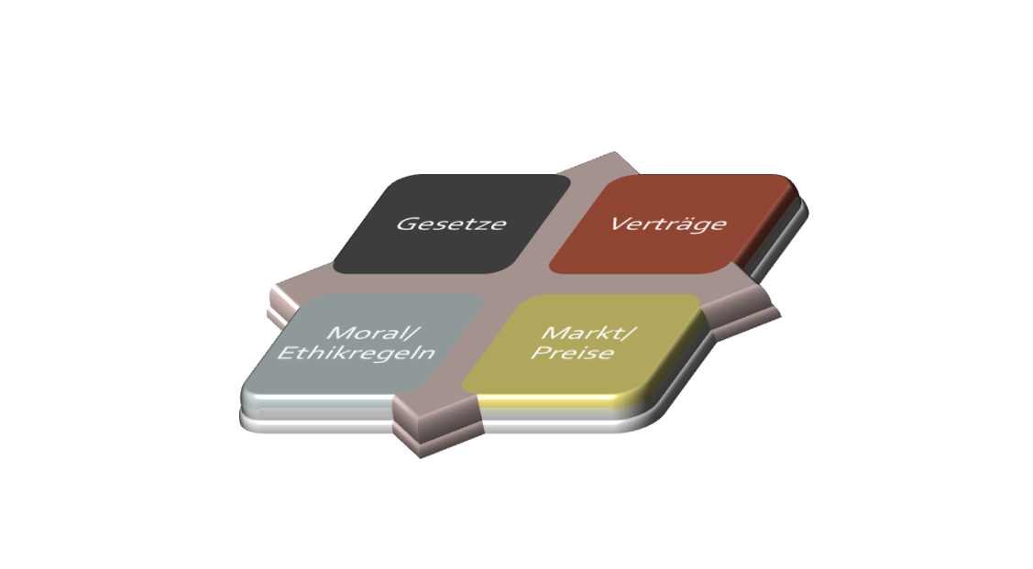
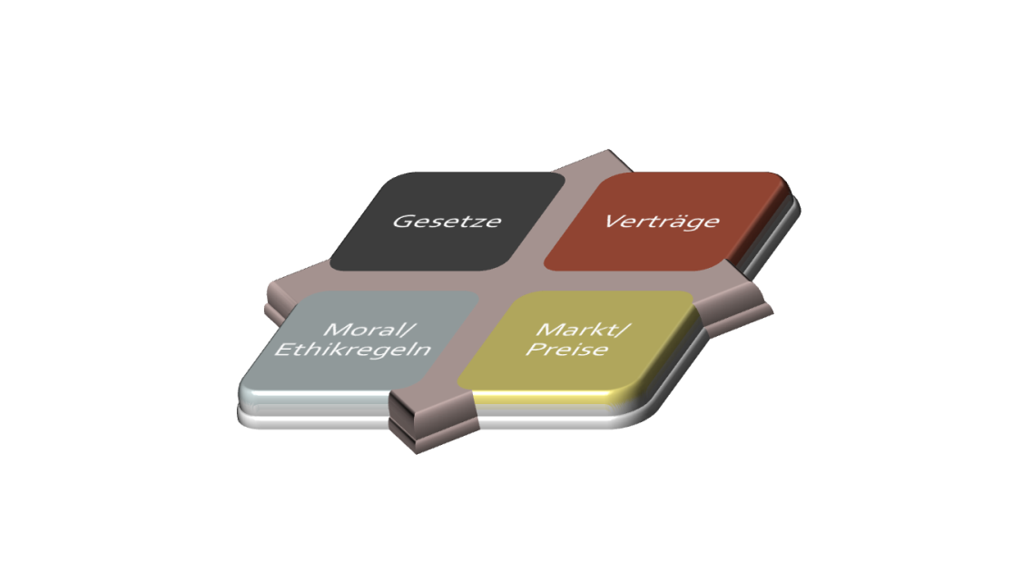
Regulierung im Internet muss die 4 Handlungsfelder in den 3 Dimensionen erkennen:
Inhalte
Strukturen und Konventionen der Datenkommunikation (Code, Software)
Technik der Datenkommunikation (Telekommunikation, Hardware)
1

